Slide 1
第9章 数据仓库分析工具

Slide 2

提纲
9.1 概述
9.2 Hive系统架构
9.3 Hive的应用
9.4 Impala
9.5 Hive编程实践

Slide 3
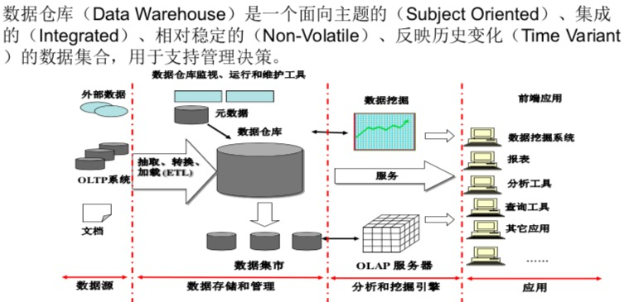
数据仓库
数据仓库根本目的：支持企业内部商业分析和决策

Slide 4
数据仓库
数据仓库中的数据相对稳定，存储大量历史数据
帮助企业构建经营分析系统，多维数据分析
数据仓库本身并没有使用新的系统产品，底层可能还是关系数据库（传统数据仓库）
大叔时代，传统数据仓库面临的挑战：
  无法满足快速增长的海量数据存储需求
  无法有效处理不同类型的数据
  计算和处理能力不足

Slide 5
9.1 概述
9.1.1 Hive简介
9.1.2 Hive与Hadoop生态系统中其他组件的关系
9.1.3 Hive与传统数据库的对比分析
9.1.4 Hive在企业中的部署案例

Slide 6

9.1.1 Hive简介
Hive是一个构建于Hadoop顶层的数据仓库工具
某种程度上可以看作是用户编程接口，本身不存储和处理数据
依赖分布式文件系统HDFS存储数据
依赖分布式并行计算模型MapReduce处理数据
定义了简单的类SQL 查询语言——HiveQL
用户可以通过编写的HiveQL语句运行MapReduce任务
是一个可以提供有效、合理、直观组织和使用数据的模型
Notes:
传统数据仓库即存数据、也处理数据，但是hive不同

Slide 7
9.1.1 Hive简介
Hive具有的特点非常适用于数据仓库。
采用批处理方式处理海量数据
Hive需要把HiveQL语句转换成MapReduce任务进行运行；
数据仓库存储的是静态数据，对静态数据的分析适合采用批处理方式，不需要快速响应给出结果，而且数据本身也不会频繁变化。
提供适合数据仓库操作的工具
Hive本身提供了一系列对数据进行提取转化加载的工具，可以存储、查询和分析存储在Hadoop中的大规模数据；
非常适合数据仓库应用程序维护海量数据、对数据进行挖掘、形成意见和报告等。

Slide 8
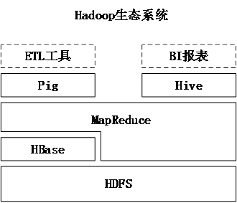
9.1.2 Hive与Hadoop生态系统中其他组件的关系
图12-1 Hadoop生态系统中Hive与其他部分的关系

Slide 9
9.1.2 Hive与Hadoop生态系统中其他组件的关系
Hive依赖于HDFS 存储数据
HDFS作为高可靠性的底层存储，用来存储海量数据
Hive依赖于MapReduce 处理数据
MapReduce对这些海量数据进行处理，实现高性能计算，用HiveQL语句编写的处理逻辑最终均要转化为MapReduce任务来运行
Pig可以作为Hive的替代工具
pig是一种数据流语言和运行环境，适合用于Hadoop和MapReduce平台上查询半结构化数据集。常用于ETL过程的一部分，即将外部数据装载到Hadoop集群中，然后转换为用户期待的数据格式
HBase 提供数据的实时访问
HBase一个面向列的、分布式的、可伸缩的数据库，它可以提供数据的实时访问功能，而Hive只能处理静态数据，主要是BI报表数据，所以HBase与Hive的功能是互补的，它实现了Hive不能提供功能。

Slide 10
9.1.3 Hive与传统数据库的对比分析
Hive在很多方面和传统的关系数据库类似，但是它的底层依赖的是HDFS和MapReduce，所以在很多方面又有别于传统数据库。
表12-1 Hive与传统数据库的对比
对比项目 | Hive | 传统数据库
数据插入 | 支持批量导入 | 支持单条和批量导入
数据更新 | 不支持 | 支持
索引 | 支持 | 支持
分区 | 支持 | 支持
执行延迟 | 高 | 低
扩展性 | 好 | 有限

Slide 11
9.1.3 Hive与传统数据库的对比分析
Hive与传统数据库的区别主要体现在以下几个方面：
（1）数据插入：在传统数据库中同时支持导入单条数据和批量数据，而Hive中仅支持批量导入数据，因为Hive主要用来支持大规模数据集上的数据仓库应用程序的运行，常见操作是全表扫描，所以单条插入功能对Hive并不实用
（2）数据更新：更新是传统数据库中很重要的特性，Hive不支持数据更新。Hive是一个数据仓库工具，而数据仓库中存放的是静态数据，所以Hive不支持对数据进行更新。
（3）索引：索引也是传统数据库中很重要的特性，Hive在hive 0.7版本后已经可以支持索引了。但Hive不像传统的关系型数据库那样有键的概念，它只提供有限的索引功能，使用户可以在某些列上创建索引来加速一些查询操作，Hive中给一个表创建的索引数据被保存在另外的表中。

Slide 12
9.1.3 Hive与传统数据库的对比分析
Hive与传统数据库的区别主要体现在以下几个方面：
（4）分区：传统的数据库提供分区功能来改善大型表以及具有各种访问模式的表的可伸缩性，可管理性和提高数据库效率。Hive也支持分区功能，Hive表组织成分区的形式，根据分区列的值对表进行粗略的划分，使用分区可以加快数据的查询速度。
（5）执行延迟：因为Hive构建于HDFS与MapReduce上，所以对比传统数据库来说Hive的延迟比较高，传统的SQL语句的延迟少于一秒，而HiveQL语句的延迟会达到分钟级。
（6）扩展性：传统关系数据库很难横向扩展，纵向扩展的空间也很有限。相反Hive的开发环境是基于集群的，所以具有较好的可扩展性。

Slide 13
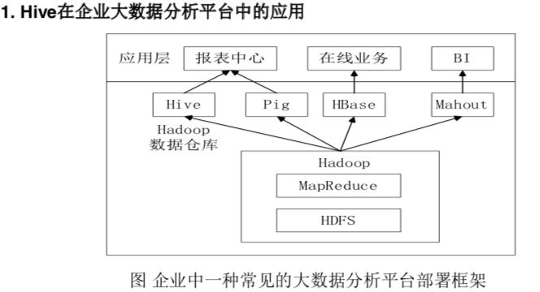
Hive在企业中的部署和应用

Slide 14

Hive在Facebook公司应用

Slide 15
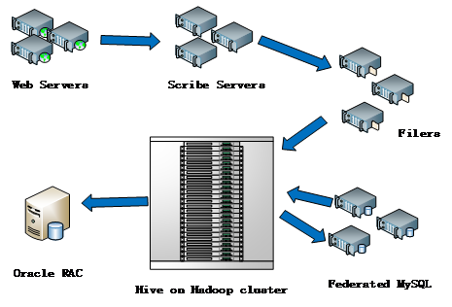
9.1.4 Hive在企业中的部署案例
图12-2 Facebook的数据仓库架构

Slide 16
9.1.4 Hive在企业中的部署案例
随着Facebook网站使用量的增加， Facebook公司开始把数据仓库构建在Hadoop集群上，此时的数据处理过程描述如下：
Web服务器及内部服务（如搜索后台）产生日志数据
Scribe服务器把几百个甚至上千个日志数据集存放在几个甚至几十个Filers（网络文件服务器）上
网络文件服务器上的大部分日志文件被复制存放在HDFS系统中。并且维度数据也会每天从内部的MySQL数据库上复制到这个HDFS系统中
Hive为HDFS收集所有数据创建一个数据仓库，用户可以通过编写HiveQL语言创建各种概要信息和报表以及数据执行的历史分析，同时内部的MySQL数据库也可以从中获取处理后的数据。
把需要实时联机访问的数据存放在Oracle RAC上。

